Slide 1
工程实践与科技创新 IV-E 第4讲 编辑仿真环境
王景川

Slide 2
学习目标
利用丰富的仿真模型资源，建立机器人仿真运仿真运行环境
利用文件路径的方式打开指定仿真模型环境
编辑并创建自定义仿真环境以便后期调用相关搭建的环境

Slide 3
目录
1
编辑环境简介
2
搭建模型
3
搭建环境
4
搭建机器人

Slide 4
目录
1
编辑环境简介
2
搭建模型
3
搭建环境
4
搭建机器人

Slide 5
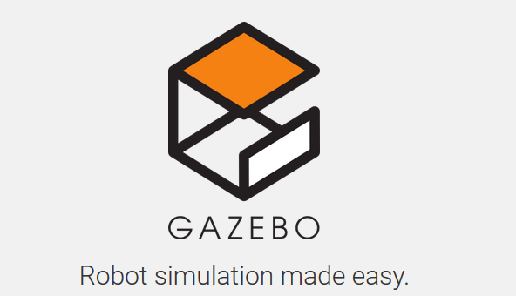
编辑环境简介
在Gazebo仿真环境中，可以利用丰富的仿真模型资源，建立机器人仿真运行环境。

Slide 6
目录
1
编辑环境简介
2
搭建模型
3
搭建环境
4
搭建机器人

Slide 7
搭建模型——操作步骤
一、运行roscore
二、运行
进入gazebo界面
三、按下ctrl + B进入编辑模型的界面，也可以从界面内Edit->Building Editor进入。
$ roscore
$ rosrun gazebo_ros gazebo

Slide 8
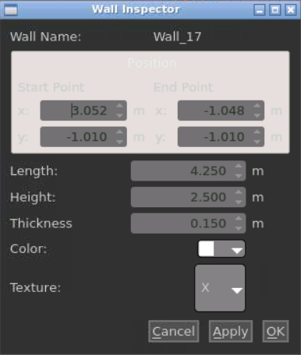
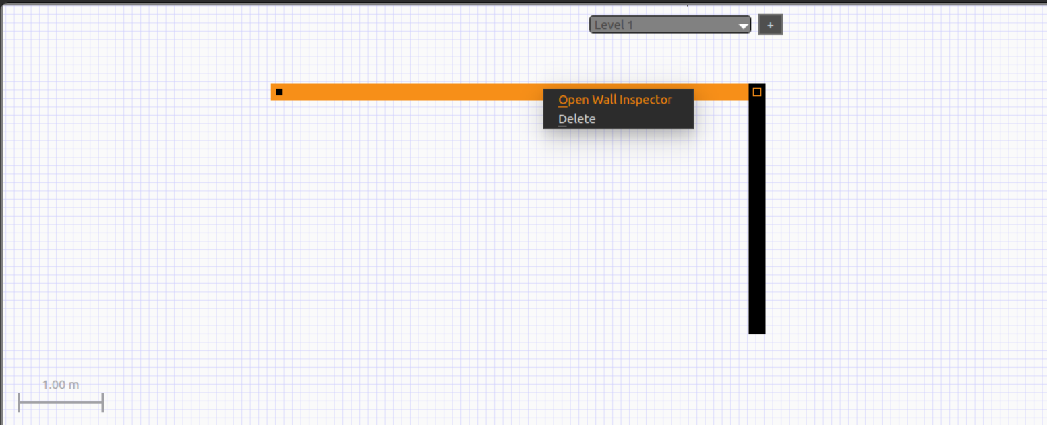
搭建模型——操作步骤
四、进入编辑模型的界面后，可以搭建墙壁、门等室内环境，也可以利用圆柱体、长方体等物体搭建机器人模型。
例如，点击wall搭建墙壁。右键单击搭好的墙壁，可以打开wall inspector编辑器，用来编辑wall长度等信息。

Slide 9
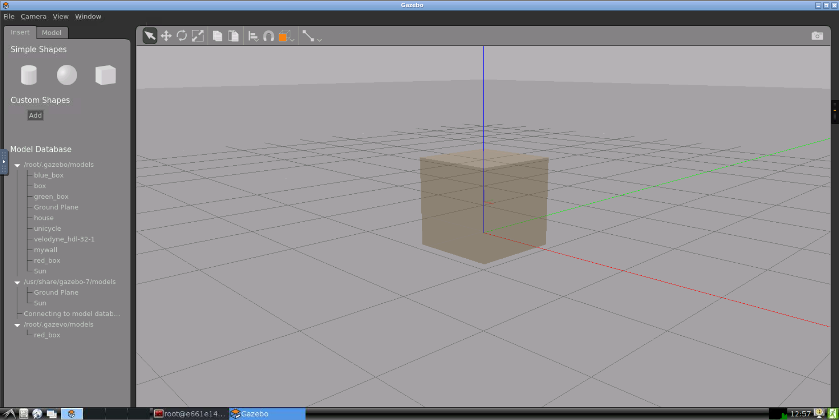
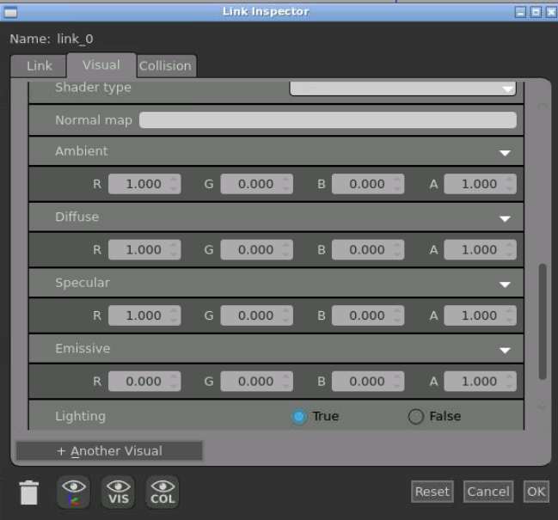
搭建模型——操作步骤
又例如，在模型编辑页面中建立长方体物块模型。
在左侧界面model->links中，双击link_0可以展开对link属性的编辑。
如果我们想对其颜色更改，可以在选项visual中更改Ambient、Diffuse、Specular、Emissive四个选项。例如我想要一个红色的物块，我可以将Ambient、Diffuse、Specular中的红色设为1，其余设为0。

Slide 10
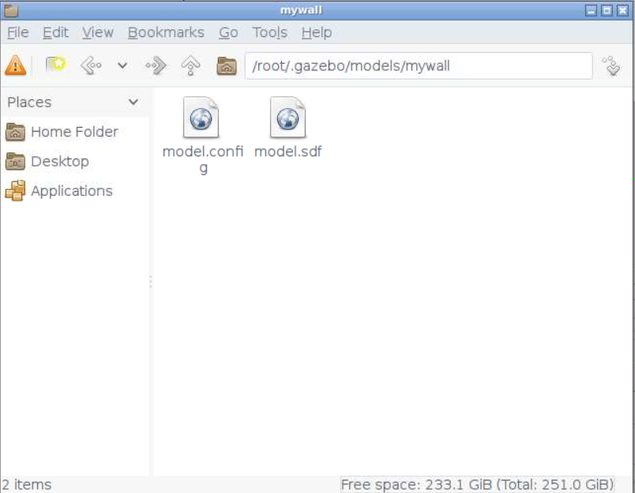
搭建模型——操作步骤
五、模型搭建好后，点击左上角file->save as保存模型。模型保存路径为：/root/.gazebo/models。（按ctrl + H显示隐藏文件）
六、退出model editor，在gazebo界面中左侧可以查看并调整模型参数。
保存好后，可以在/root/.gazbeo/models文件夹中看到自己保存好的模型文件。其中.config文件中为模型的元数据，而model.sdf中为模型的SDF描述。

Slide 11
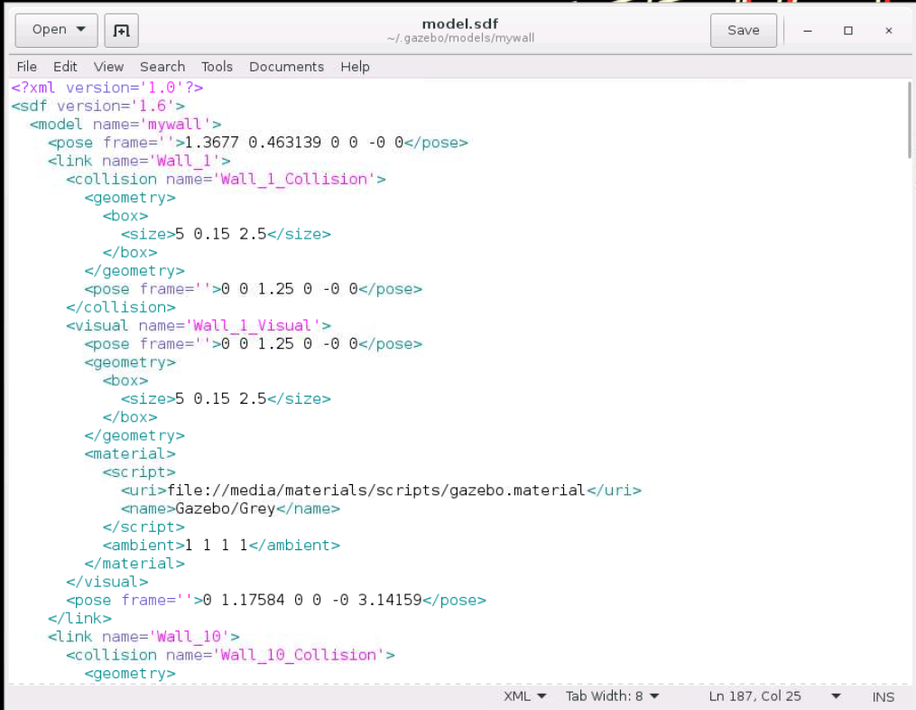
搭建模型——SDF文件注释
在该路径下打开终端，输入
可以查看或修改之前保存的模型。以我搭建的mywall文件为例，如下图：
$ gedit your_model_name.sdf

Slide 12
搭建模型——SDF文件注释
文件的语句注释如下，可以在gazebo界面中修改model属性，也可以在文件中修改相应代码。
<xml version> #xml的版本
<sdf version> #sdf的版本
<model name> #模型名称
<pose frame> #模型在世界中的位置 [x y z pitch yaw roll]
<static> #模型是否固定
<link> #链接，包含模型的一个主体的物理属性
<collision> #用于碰撞检查
<box>(<sphere>,<cylinder>) #形状名字
<size>(<radius>) #x,y,z长度(半径)
<surface> #平面
<friction> #设置地面摩擦力
<visual>: #描述模型外观
<geometry> #描述几何形状
<inertial> #描述惯性元素
<mass> #描述模型质量
<sensor> #传感器，从world(环境）收集数据
<light> #描述光源
<joint> #描述关节，关节连接两个link，用于旋转轴和关节限制等
<plugin> #用于控制模型的插件

Slide 13
目录
1
编辑环境简介
2
搭建模型
3
搭建环境
4
搭建机器人

Slide 14
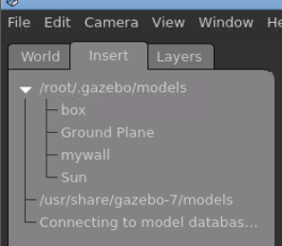
搭建环境——操作步骤
一、运行roscore
二、运行
进入gazebo界面
三、点击左上角insert，可以看到我们之前搭建好的模型。拖动到环境中即可
$ roscore
$ rosrun gazebo_ros gazebo

Slide 15
搭建环境——操作步骤
上方工具栏中的按键分别为选择模式、移动模式、旋转模式、缩放模式、撤销、重做、长方体、球体、圆柱体、点光源、投影光源、线光源、复制、粘贴、多选、部分选择、切换视角。
完成环境编辑后，在菜单栏“File”下面选择“Save World As”，将其保存至存放环境的文件夹，填写一个文件名（如：tutorial.world），进行保存

Slide 16
目录
1
编辑环境简介
2
搭建模型
3
搭建环境
4
搭建机器人

Slide 17
搭建机器人——urdf简介
urdf全称为: Unified Robot Description Format 即:统一机器人描述性格式。作为机器人的一种描述文件, urdf在ROS里面大量使用。在仿真中用的很多，用于创建机器人的仿真模型。

Slide 18
搭建机器人——urdf语句规范
一个完整的urdf模型，由一系列<link>和<joint>组成
<link> #描述机器人某个刚体部分的外观和物理属性
<inertial> #描述link的惯性参数
<geometry> #描述link的形状和大小
<collision> #描述link的碰撞属性
<material> #指定颜色与材料
<joint> #描述机器人关节的动力学与运动学轨迹，连接两个link，并且有主次
<calibration> #描述关节的绝对位置
<dynamics> #描述关节的物理属性，如阻尼值、物理静摩擦等
<limit> #描述运动的极限值，包括运动限制，速度，力矩限制等
<mimic> #描述该关节与已有关节的关系
<safety_controller> #描述安全控制器参数

Slide 19
搭建机器人——编写urdf文件
一、准备工作：初始化工作空间
后续的操作均在这一步搭建的工作空间中进行
$ mkdir -p catkin_ws/src
$ cd catkin_ws/src
$ catkin_init_workspace
$ cd ..
$ catkin_make
$ source ./devel/setup.bash

Slide 20
搭建机器人——编写urdf文件
二、创建存放小车模型的功能包
完成此步骤后，会在catkin_ws/src中看到我们创建的smartcar这个包，并且我们在其urdf文件夹下面创建了myrobot.urdf文件。
$ cd src
$ catkin_create_pkg smartcar std_msgs rospy roscpp urdf gazebo_plugins gazebo_ros xacro
$ cd smartcar
$ mkdir urdf
$ mkdir launch
$ cd urdf
$ touch myrobot.urdf

Slide 21
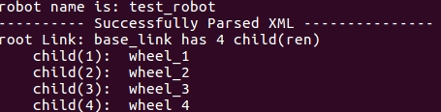
搭建机器人——编写urdf文件
三、在urdf文件中输入描述机器人的语句（见附录myrobot.urdf文件）
可以运行
查看文件书写是否正确。结果如下所示，可见书写正确。
$ check_urdf myrobot.urdf

Slide 22
搭建机器人——编写launch文件查看机器人
在launch文件夹下创建mycar.launch文件。（见附录mycar.launch文件）
在运行launch文件前，要先安装所需依赖，然后运行之前编写的launch文件。
$ cd ..
$ cd launch
$ touch mycar.launch
$ sudo apt-get install ros-kinetc-joint-state-publisher
$ roslaunch smartcar mycar.launch

Slide 23
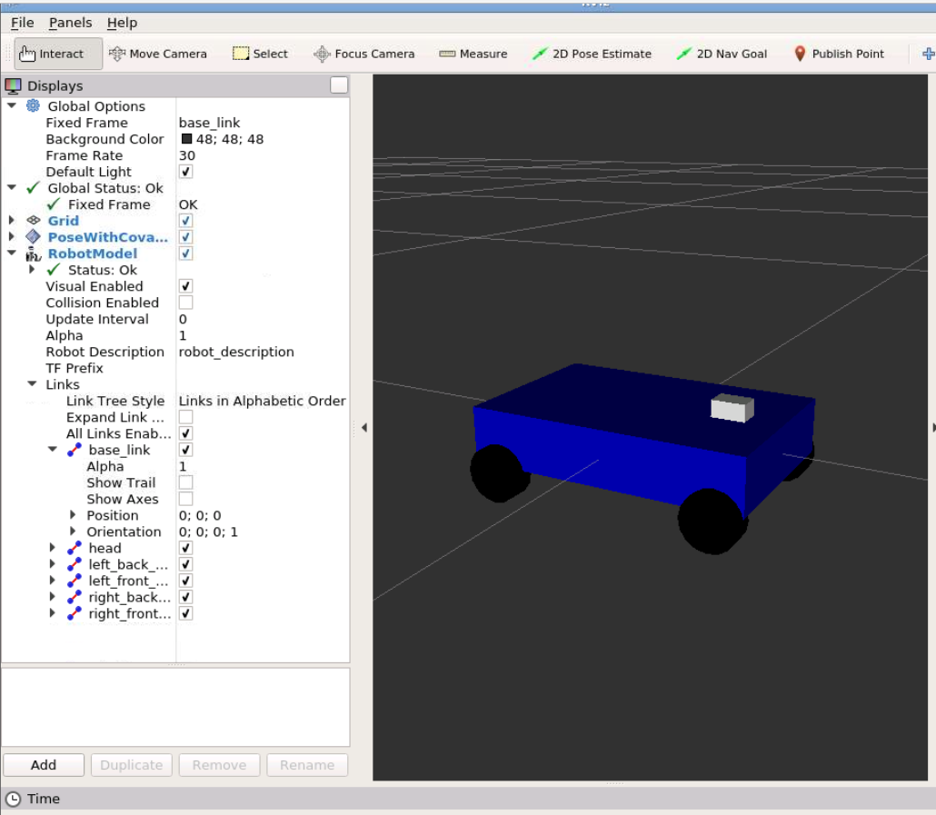
搭建机器人——编写launch文件查看机器人
将rviz中global options内的fixed frame改为base_link，点击左下角add，选择by display type->robotmodel，可以看到我们利用urdf文件搭建好的小车模型

Slide 24
搭建机器人——编写launch文件打开环境
与编写launch文件打开机器人模型相似，首先需要建立工作空间，我在之前建立好的smart包中添加worlds文件夹用于存放之前建立好的环境。
之前我们使用的都是urdf文件格式的模型，在很多情况下，gazebo对urdf文件的支持并不是很好，使用宏定义的.xacro文件兼容性更好，扩展性也更好。所以我们把之前的urdf文件重新整理编写成.xacro文件。
在urdf文件夹下新建robot_body.urdf.xacro、gazebo.urdf.xacro、myrobot.urdf.xacro文件。
（见附录robot_body.urdf.xacro、gazebo.urdf.xacro、myrobot.urdf.xacro）
在launch文件夹下，新建runworld.launch文件。编写launch文件在启动gazebo时启动我们所搭建的环境。（见附录runworld.launch文件）

Slide 25
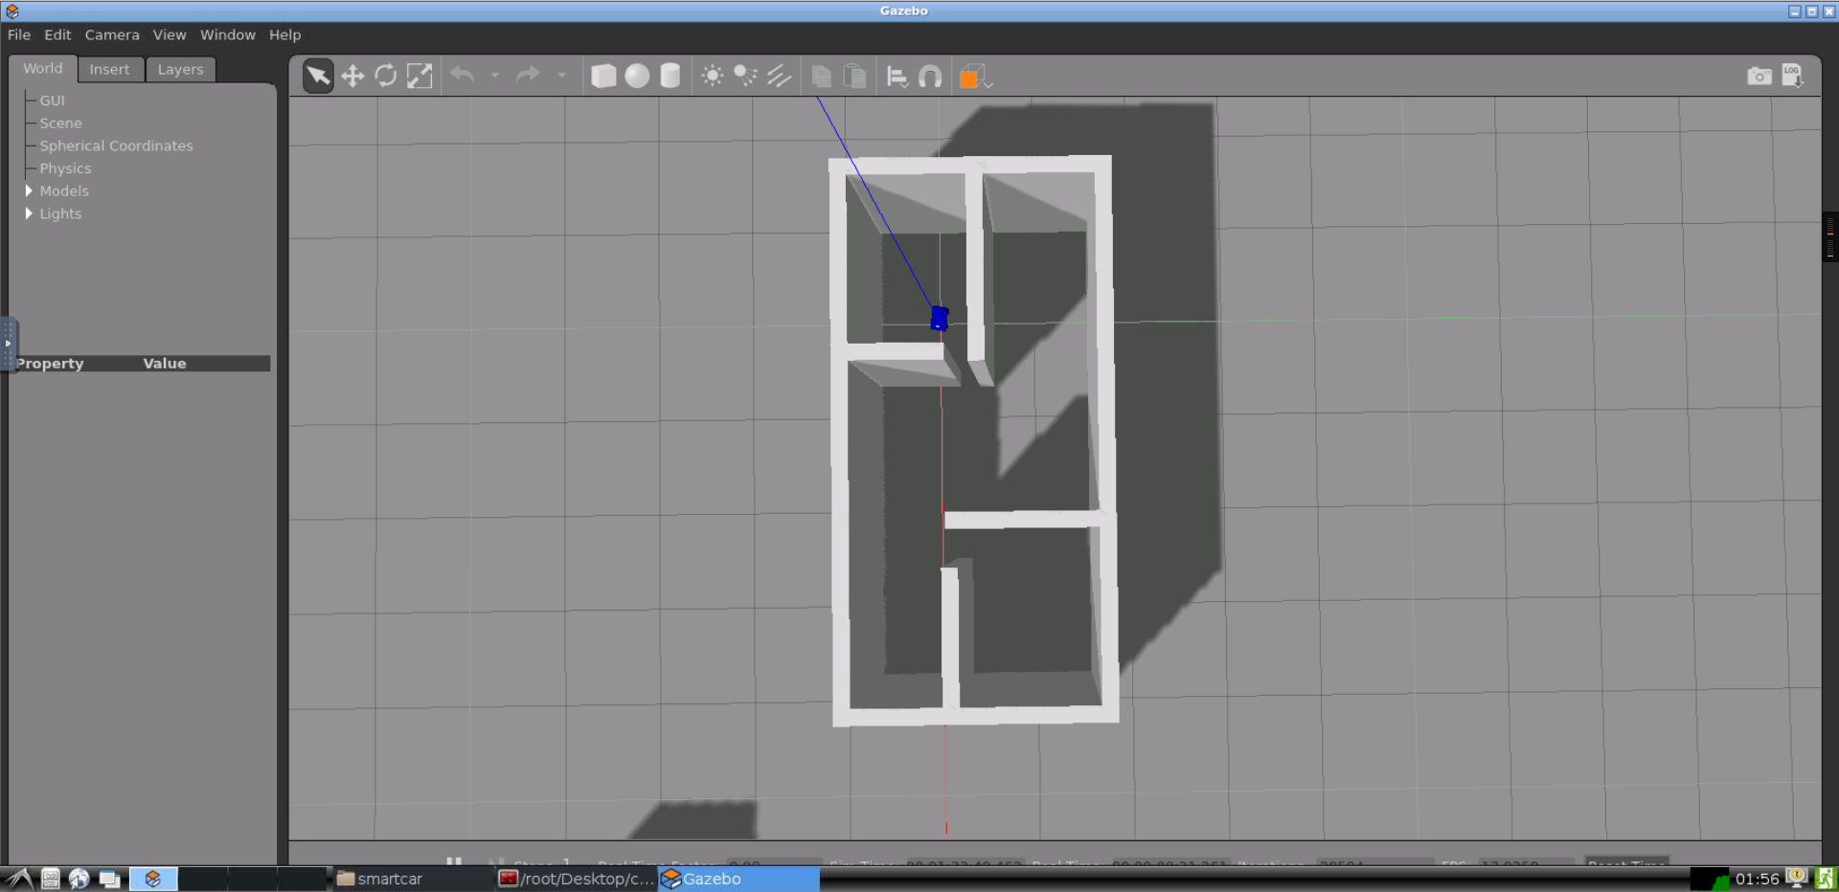
搭建机器人——编写launch文件打开环境
运行
即可用launch文件运行自己搭建的gazebo环境。
$ roslaunch smartcar runworld.launch

Slide 26
谢 谢！

